Slide 2

PROJECT
XÂY DỰNG PHẦN MỀM QUẢN LÝ DỤNG CỤ Y TẾ
GVHD:
Sinh viên thực hiện :
Ths. Hoàng Quang Huy
Lê Xuân Lộc – 202414220
Dương Việt Hoàn - 202414124
Lê Minh Long - 202414231

Slide 3


Giới thiệu thành viên
Giới thiệu đề tài
Phân tích, thiết kế phần mềm
Sơ đồ hệ thống

Slide 4
I. GIỚI THIỆU THÀNH VIÊN

Slide 5
Giới thiệu thành viên
Thành viên | MSSV | Nhiệm Vụ
Lê Xuân Lộc | 202414220 | Thiết kế slide, Frontend, DevOps
Dương VIệt Hoàn | 202414124 | Thiết kế slide,Backend, Tester
Lê Minh Long | 202414231 | Phân tích bài toán, yêu cầu người dùng

Slide 6

Timeline dự kiến
Thời gian | Công việc dự kiến
Tuần 1-3 | Làm slide giới thiệu thành viên nhóm , tìm hiểu đề tài , yêu cầu khách hàng , đề ra yêu cầu cơ bản cho đề tài
Tuần 4-6 | Làm rõ yêu cầu chức năng và phi chức năng của hệ thống, thiết kế sơ đồ, lập sơ bộ database
Tuần 7-10 | Triển khai đề tài , làm báo cáo giữa kỳ
Tuần 11-13 | Hoàn thiện sản phẩm, kiểm tra, đối chiếu với yêu cầu kỹ thuật đề ra (chỉnh sửa nếu cần) Thu nhập feedback , phản hồi của khách hàng
Tuần 14 | Viết báo cáo cuối kỳ

Slide 7
II. GIỚI THIỆU ĐỀ TÀI
Đặt vấn đề
Mục tiêu & yêu cầu

Slide 8




Đặt vấn đề
Thực trạng hiện nay
Có nhiều loại máy móc như máy siêu âm ,nội soi…. có quy trình bảo quản và sử dụng khác nhau
Thiết bị y tế có giá thành vô cùng đắt đỏ
Gặp rất nhiều khó khăn khi quản lý các thiết bị y tế
Các thiết bị y tế ngày càng phức tạp đòi hỏi phải có hiểu biết nhất đinh trong việc sử dụng và bảo quản
Nhiều thiết bị gặp lỗi cần bảo trì ,sửa chữa hoặc cần được thay mới

Slide 9
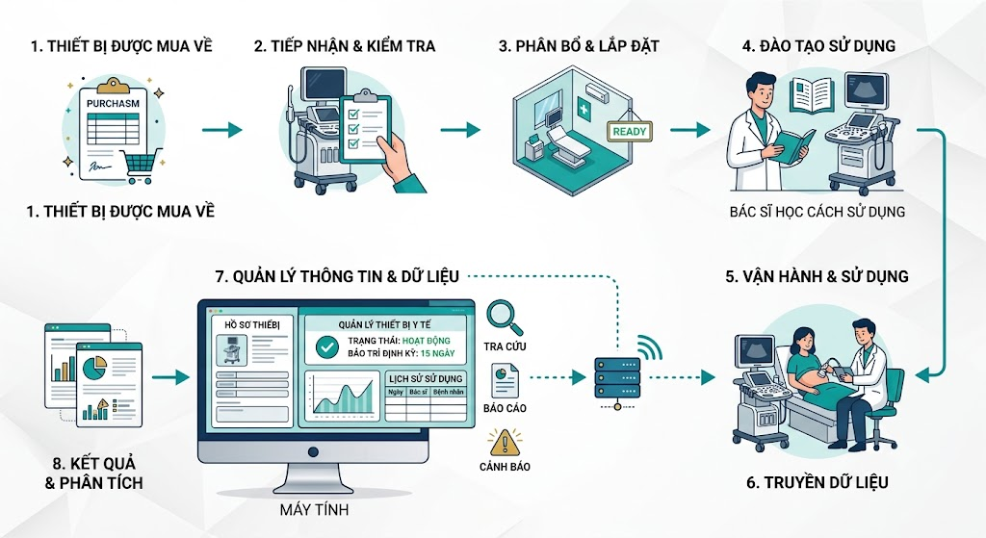
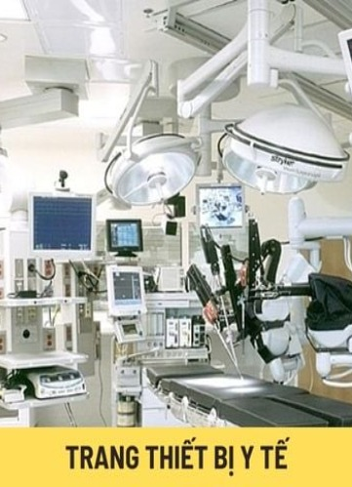
Nhu cầu thực tiễn
Đặt vấn đề
Chuyển đổi toàn bộ hồ sơ thiết bị, nhật ký vận hành và thông số kỹ thuật từ sổ sách thủ công sang cơ sở dữ liệu tập trung.
Tự động theo dõi toàn bộ quy trình từ khi nhập kho, phân bổ, sử dụng, bảo trì định kỳ, sửa chữa sự cố cho đến khi thanh lý.
Tích hợp tính năng nhắc nhở lịch bảo trì, hiệu chuẩn máy móc định kỳ và cảnh báo khi thiết bị gặp sự cố để đội ngũ kỹ thuật xử lý kịp thời.
Theo dõi chính xác khấu hao tài sản, chi phí sửa chữa, từ đó hỗ trợ ban lãnh đạo đưa ra quyết định đầu tư, thay mới thiết bị một cách tối ưu và minh bạch.

Slide 10
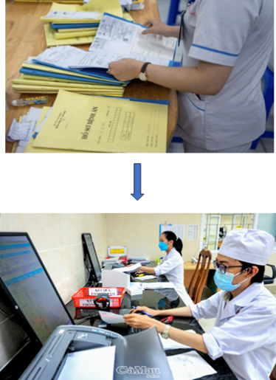
Mục tiêu & Yêu cầu
Xây dựng hệ thống quản lý thiết bị y tế
Phát triển một phần mềm quản lý thiết bị y tế ,cập nhật và lưu trữ thông tin thiết bị một cách chính xác, an toàn và bảo mật.
Tự động hóa quy trình theo dõi bảo trì và đảm bảo máy móc luôn sẵn sàng hoạt động ở trạng thái tốt nhất.
Giảm thiểu rủi ro sai sót do con người, nâng cao chất lượng dịch vụ khám chữa bệnh chung của cơ sở y tế.

Slide 11
III. Phân tích, Thiết kế phần mềm

Slide 12





Phân tích
Xây dựng thương hiệu
Cung cấp thông tin
Chức năng
Hỗ trợ kinh doanh
Giao tiếp & Tương tác

Slide 13








Phân tích
1. Các công nghệ được sử dụng trong dự án:
Frontend :HTML, CSS, JavaScript .
Backend : Node.js / Python kết hợp cơ sở dữ liệu MySQL để lưu trữ hồ sơ thiết bị y tế.
Chuẩn kết nối Y tế : DICOM .
Công cụ phát triển : Visual Studio Code , Git/GitHub , Live Server.

Slide 14






Yêu cầu chức năng
Quản lý Hồ sơ & Danh mục Thiết bị
Báo cáo & Thống kê
Quản lý Vận hành & Điều chuyển
Phân quyền & Bảo mật
Quản lý Bảo trì, Bảo dưỡng & Kiểm định
Quản lý Mượn/Trả & Điều chuyển

Slide 15




Yêu cầu phi chức năng
Bảo mật & An toàn Dữ liệu
Dữ liệu y tế và hồ sơ thiết bị nên được bảo mật
Độ tin cậy & Khả dụng
Hiệu năng & Khả năng Tải
Trường hợp khẩn cấp
Giao diện & Trải nghiệm Người dùng
Khả năng Bảo trì & Nâng cấp
Ưu tiên thấp — làm xong lõi hệ thống mới tính đến nâng cấp, kết nối HIS/EMR.

Slide 16
IV. Sơ đồ hệ thống

Slide 17
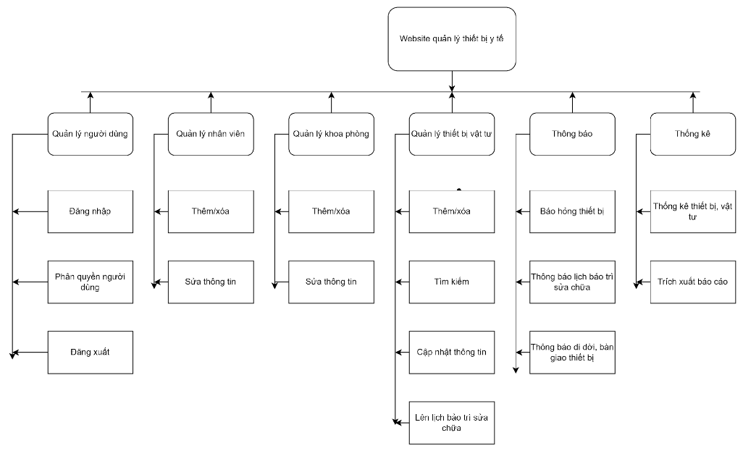
Sơ đồ chức năng

Slide 18
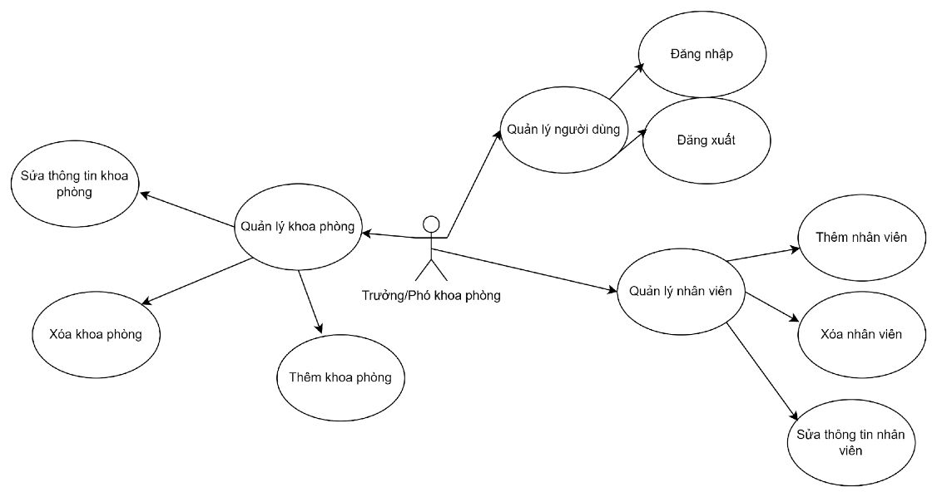
Sơ đồ UseCase của Trưởng/Phó khoa

Slide 19
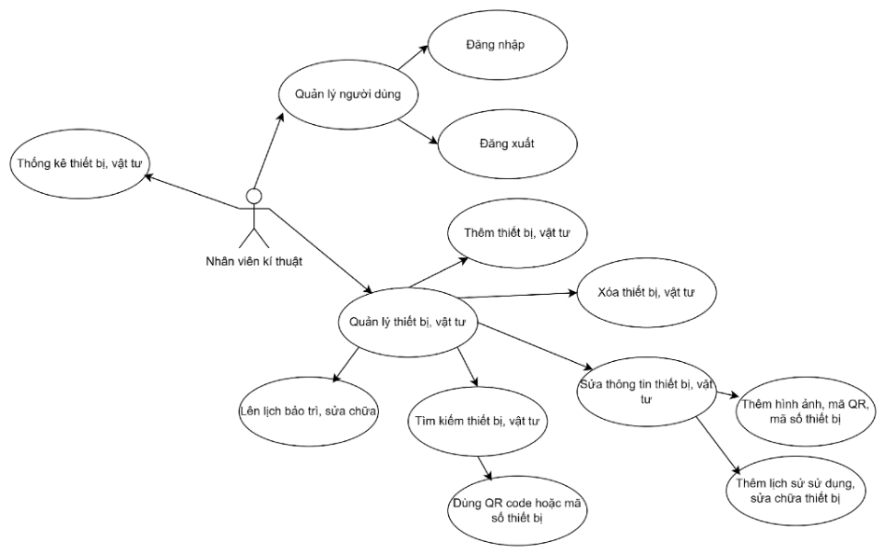
Sơ đồ UseCase của nhân viên kĩ thuật quản lý thiết bị

Slide 20
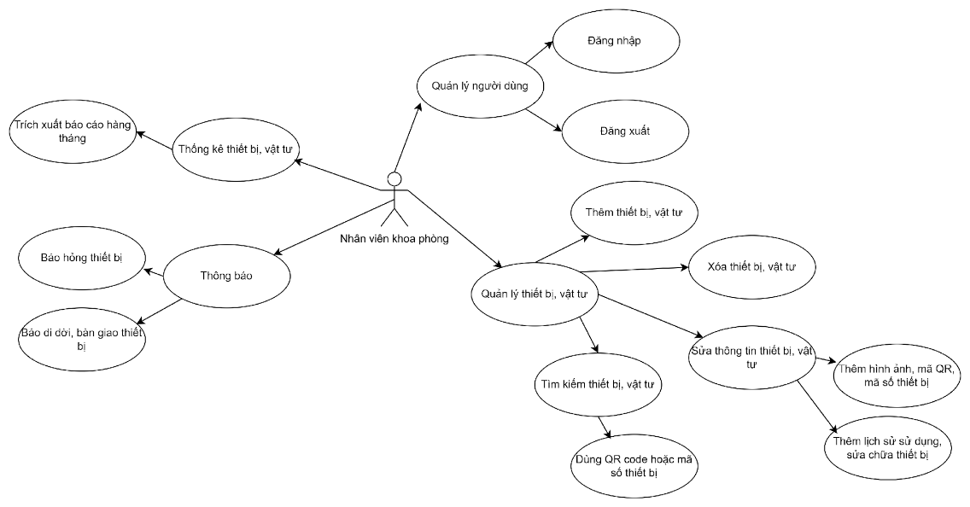
Sơ đồ UseCase Bác sĩ, nhân viên khoa phòng

Slide 21
THANK YOU !

